Slide 1
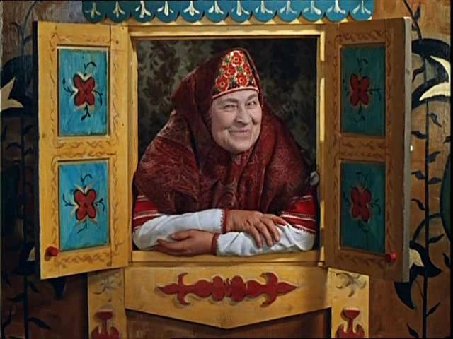
Зачем детям читать сказки?
семинар для воспитателей

Slide 2
Понятие сказки
"Вымышленный рассказ, небывалая и даже несбыточная повесть, сказание" (В. Даль. Толковый словарь живого великорусского языка.)
"Повествовательное, обычно народно-поэтическое, произведение о вымышленных лицах и событиях, преимущественно с участием волшебных, фантастических сил" (С. Ожегов. Словарь русского языка.)

Slide 3
Типы сказок (Т.Д.Зинкевич-Евстигнеева)
Авторские художест-венные сказки
Волшебные сказки
Бытовые сказки
Сказки о животных
Народные художест-венные сказки
Дидактические
сказки
Сказки о взаимоот-ношениях людей и животных
Психоте-рапевти-ческие сказки

Slide 4
Что зашифровано в сказках?
Область отношений между людьми;
Инструменты преодоления трудностей и разрешения конфликтов;
Сценарии «борьбы со злом» внешним и внутренним;
Рекомендации по противостоянию стрессу;
Типологии людей и способы влияния на них;
Духовное развитие человека;
Мужская и женская психология.

Slide 5
Что дает символика сказки?
Трансформация или перевоплощение героев -представление об изменчивой и непостоянной природе человека.
Ореол тайны и волшебства; многоликость и многогранность - развитие личности, индивидуальности.
Наличие в сказках природных духов - бережное отношение к окружающей его природе как живому существу
Ожившие объекты окружающего мира способны действовать самостоятельно - формирования у ребенка чувства принятия другого.
Самое ценное достается через испытание, с определенным трудом, а то, что далось даром, может быстро уйти - формирование механизма целеполагания и терпения
Преодоление препятствий - активная жизненная позиция, уверенность в своих силах
Наличие помощников – формирование доверия к окружающему миру
Хороший конец - чувство психологической защищенности, ощущение безопасности

Slide 6
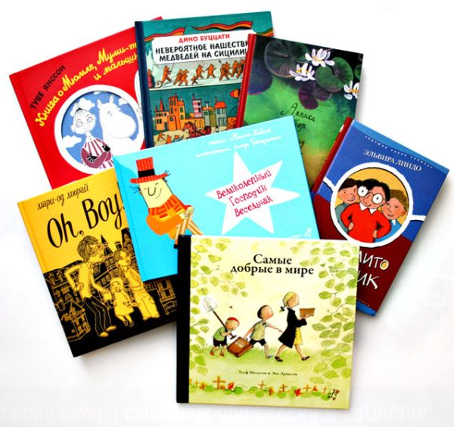
Общие функции сказки
Социализирующая функция
Креативная функция
Голографическая функция
Развивающе-терапевтическая функция
Культурно-этническая функция
Лексико-образная функция

Slide 7
Психологические функции сказки
психологическая подготовка к напряжённым эмоциональным ситуациям (на бессознательном символическом уровне);
символическое отреагирование физиологических и эмоциональных стрессов, полученных в пренатальный период, в момент родов и в раннем детском возрасте;
принятие в символической форме своей физической активности.

Slide 8
РОЛЬ СКАЗОЧНОГО СЮЖЕТА В ЖИЗНИ РЕБЁНКА
Первый этап - пребывание в отчем доме.
Второй этап - отделение от родительского дома, выделение себя как отдельной самостоятельной личности.
Третий этап- выбор жизненного пути.
Четвертый этап - борьба и победа
Пятый этап - столкновение с задачами, решать которые нужно с позиции нового опыта
Шестой этап – использование приобретенного опыта
Седьмой этап - достижение новой ступени развития

Slide 9
Формы организации работы со сказкой при работе с детьми
использование сказочных примеров, ситуаций, образов в повседневной деятельности дошкольников, на прогулке, в кружковой работе и самостоятельной художественной деятельности детей, любой совместной с педагогом деятельности;
организация сюжетно-ролевых игр, игр-драматизаций, игр-путешествий, занятий-праздников на материале сказок;

Slide 10
широкое использование произведений сказочного жанра в процессе ознакомления дошкольников с художественной литературой в повседневной жизни и на специально организованных занятиях;
включение сказочного материала в занятия по изобразительной деятельности детей в качестве художественного слова;
использование отрывков из сказок на занятиях по познанию окружающего мира в качестве иллюстративного материала;
включение сказочных образов и элементов сказочных сюжетов в физкультурные занятия, утреннюю гимнастику, физкультминутки, физкультурные досуги и праздники.

Slide 11
Приемы использования сказок
проблемные ситуации и вопросы;
игровые задания: узнай сказку по песенке героя, от точек к сказке
игры - экспериментирования с предметами и материалами;
дидактические игры : составь портрет героя сказки (разрезанные картинки), хорошо-плохо, добрый-злой, (с использованием фишек разных цветов)
моделирование сказочных сюжетов: использование в качестве заместителей разнообразные геометрические фигуры.
творческие задания: сказки по-новому,
продолжи сказку, сказки «наизнанку», салат из сказок
пластические игры и упражнения;
элементы драматизации.

Slide 12
Что еще можно делать с детьми на материале сказки
тематические беседы (любимый герой, самый смешной эпизод, самый страшный эпизод, «Герои среди нас», если бы герой был другим, и т.п.)
рисование детьми иллюстраций к прочитанному тексту
лепка сказочных персонажей
изготовление карнавальных масок, костюмов
изготовление волшебных атрибутов
тематические выставки
игра "Строим музей сказок"

